Slide 1



证据学习与OOD检测
宋传承
2025.1.16

Slide 2

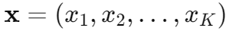
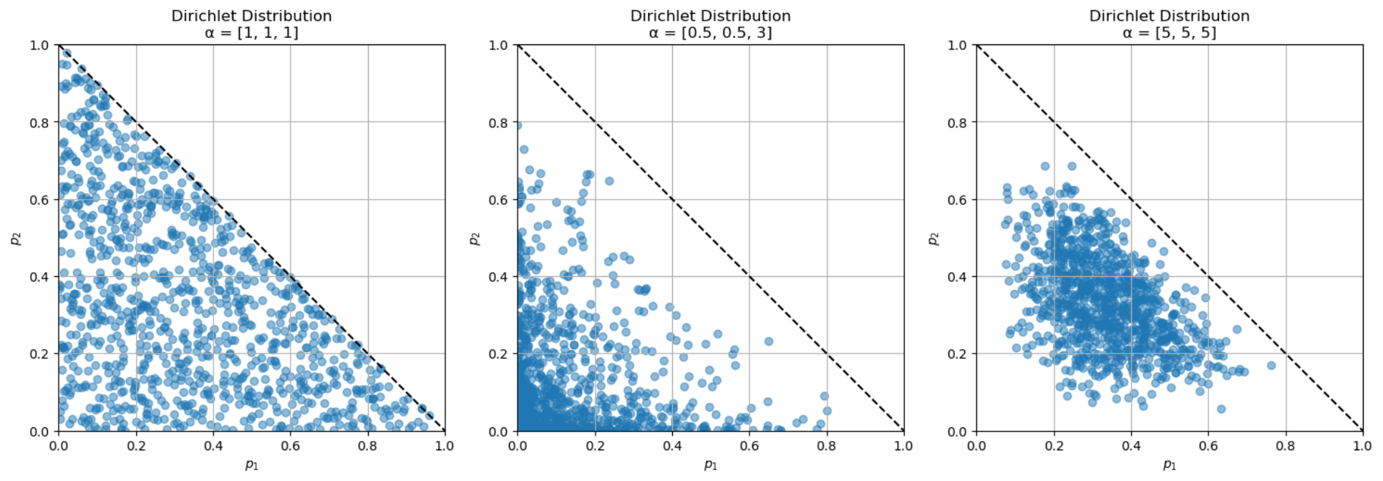
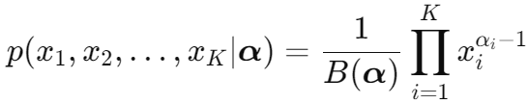
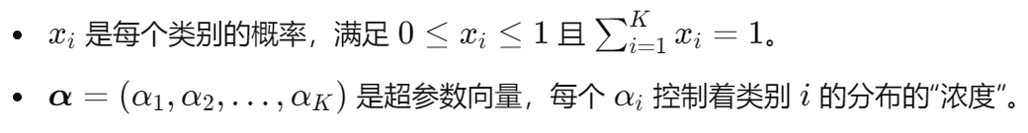
Background
回顾证据学习的基本概念
证据学习（Evidential Deep Learning, EDL）引入了证据理论（Evidential Theory）将类别概率分布建模为一个Dirichlet分布，将模型输出的logits作为主观意见（subjective opinions）的证据（evidence），从中计算预测的置信度和不确定性，因为EDL在神经网络中量化地提供了分类任务的不确定性估计，因此天然适用于OOD检测任务。
回顾Dirichlet分布的基本概念
Dirichlet分布是多项分布的共轭先验分布，用于建模一组概率值（如分类任务中的类别概率）之间的关系。对一个K维的随机向量 ，其概率密度函数为

Slide 3
量化分类不确定性的证据深度学习
Evidential Deep Learning to Quantify Classification Uncertainty
Murat Sensoy, Lance Kaplan, Melih Kandemir
NIPS 2018

Slide 4
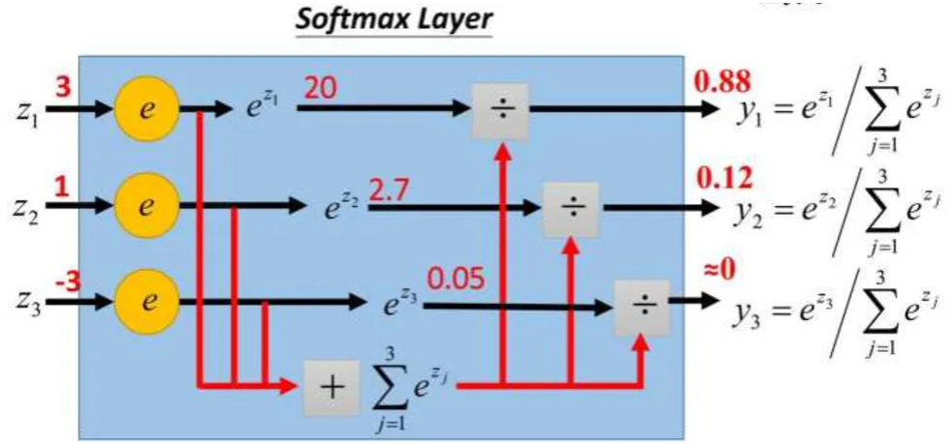
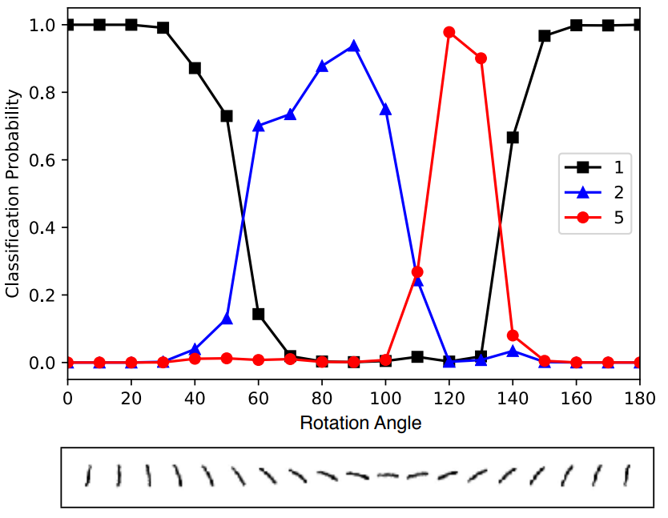
主要动机
背景
在多数情况下，分类网络得到的结果只是当前类别的概率，但是并不代表对于当前这个 sample预测的置信度。如何让模型学习预测输入样本后，自身输出概率值的置信度？
问题：用Softmax建模类概率存在不足
对极端值敏感：softmax因使用指数而夸大了预测类的概率，可能会有过度自信的输出
点估计不能提供不确定性：softmax提供了样本属于各个类别的概率的点估计，softmax值除了与其他类别比较之外没有其他意义，不能代表这个预测有多“确定”
logits
概率分布
假设有一个在MNIST上训练好的模型，现在输入数字1并逐渐翻转，然后输出模型预测其为1、2、5的概率
Notes:
从图中可以看出，随着数字的翻转，预测结果开始预料之内地出现失误，从 1 到 2， 再到 5。如果你想使用 softmax 输出值的最小值最为 uncertainty 的判断标准，这也是很难做到的，从图中可以看出，不同数字的概率值总是此消彼长的，你很难找到一个恰当的值来描述当前系统的不确定性，这是由 softmax 激活函数的互斥性导致的，分类网络总会给出一个预测结果，无论好坏。

Slide 5
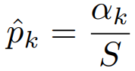
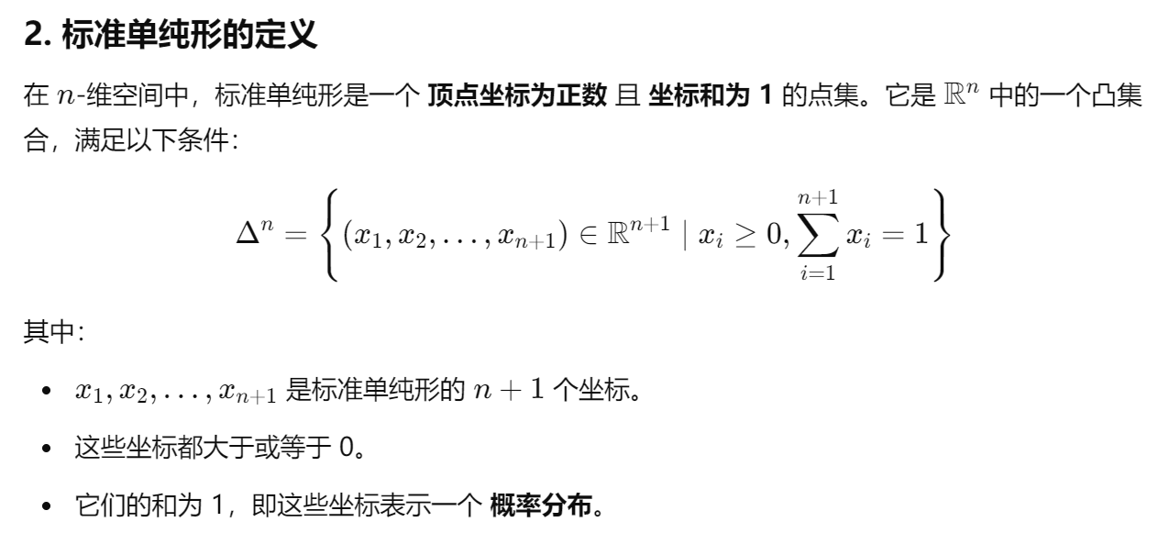
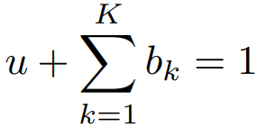
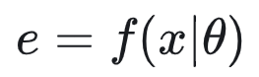
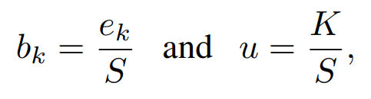
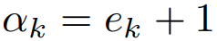
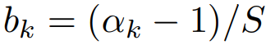
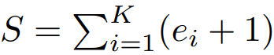
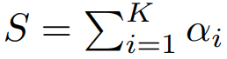
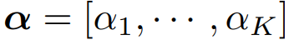
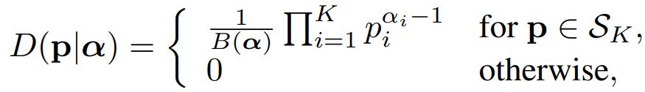
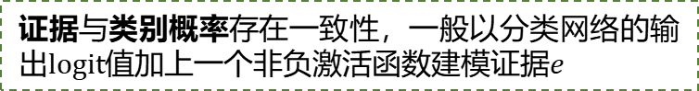
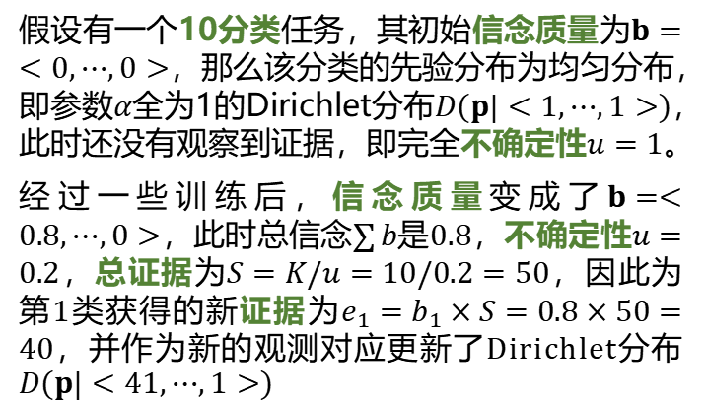
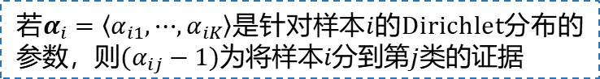
技术思路
分类概率
classification probability
Evidential Deep Learning 模型
对一个K分类网络$f(x|θ)$，其参数为$θ$，输入特征$x$输出一个K维向量$(p_{1},⋯,p_{K})$表示该样本属于K个类别的概率，但是现在仅输出这K个概率值不够，还要判断一下这 K个概率的可信度，为了度量这种可信度，使用K维向量$(b_{1},⋯,b_{K})$表示这 K个类别概率的可信度，称为belief mass，用$u$表示预测结果的不确定性，那么显然有
证据与类别概率存在一致性，一般以分类网络的输出logit值加上一个非负激活函数建模证据$e$
信念质量
belief mass
若$α_{i}=〈α_{i1},{⋯,α}_{iK}〉$是针对样本$i$的Dirichlet分布的参数，则$(α_{ij}−1)$为将样本$i$分到第$j$类的证据
假设有一个10分类任务，其初始信念质量为$b=<0,⋯,0>$，那么该分类的先验分布为均匀分布，即参数$α$全为1的Dirichlet分布$D(p|<1,⋯,1>)$，此时还没有观察到证据，即完全不确定性$u=1$。
经过一些训练后，信念质量变成了$b=<0.8,⋯,0>$，此时总信念$\sum{b}$是0.8，不确定性$u=0.2$，总证据为$S=K/u=10/0.2=50$，因此为第1类获得的新证据为$e_{1}=b_{1}×S=0.8×50=40$，并作为新的观测对应更新了Dirichlet分布$D(p|<41,⋯,1>)$
总证据
total evidence
狄利克雷强度
Dirichlet strength
不确定性
uncertainty
证据：从数据中收集到的有利于样本被分类到某个类别的支持程度的度量
狄利克雷分布
Dirichlet distribution
不确定性与总证据成反比。当没有证据时，每个单例的信念为0，不确定性为1。
浓度：从狄利克雷分布生成样本的“集中程度”或“分散程度”的度量
Notes:
显然， belief mass 和 uncertainty 其实建模了“概率的概率”，在统计学习中，有一个现成的多元概率分布恰好可以建模“概率的概率”，那就是 Dirichlet分布。因此， EDL 很自然地想到把上面建模的几个参数往 Dirichlet分布 上去靠
建模成功后，下面就是寻找 EDL 的损失函数了

Slide 6
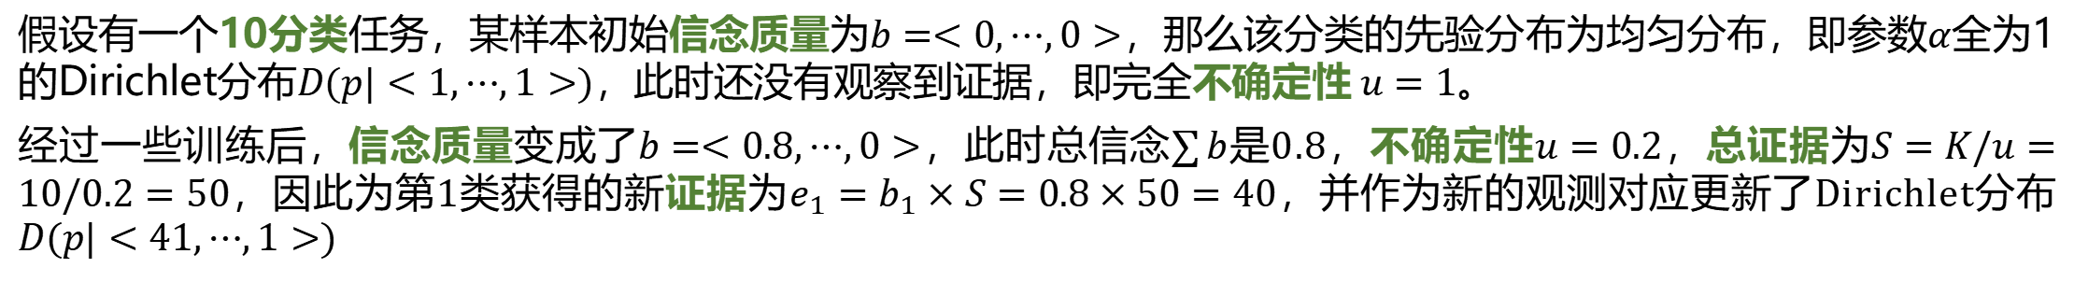
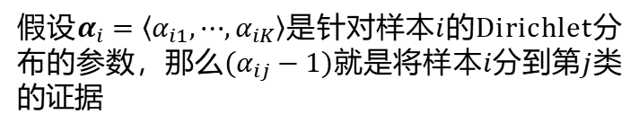
技术思路
分类概率
classification probability
Evidential Deep Learning 模型
假设有一个10分类任务，某样本初始信念质量为$b=<0,⋯,0>$，那么该分类的先验分布为均匀分布，即参数$α$全为1的Dirichlet分布$D(p|<1,⋯,1>)$，此时还没有观察到证据，即完全不确定性$u=1$。
经过一些训练后，信念质量变成了$b=<0.8,⋯,0>$，此时总信念$\sum{b}$是0.8，不确定性$u=0.2$，总证据为$S=K/u=10/0.2=50$，因此为第1类获得的新证据为$e_{1}=b_{1}×S=0.8×50=40$，并作为新的观测对应更新了Dirichlet分布$D(p|<41,⋯,1>)$
假设$α_{i}=〈α_{i1},{⋯,α}_{iK}〉$是针对样本$i$的Dirichlet分布的参数，那么$(α_{ij}−1)$就是将样本$i$分到第$j$类的证据
信念质量
belief mass
总证据
total evidence
狄利克雷强度
Dirichlet strength
不确定性
uncertainty

Slide 7
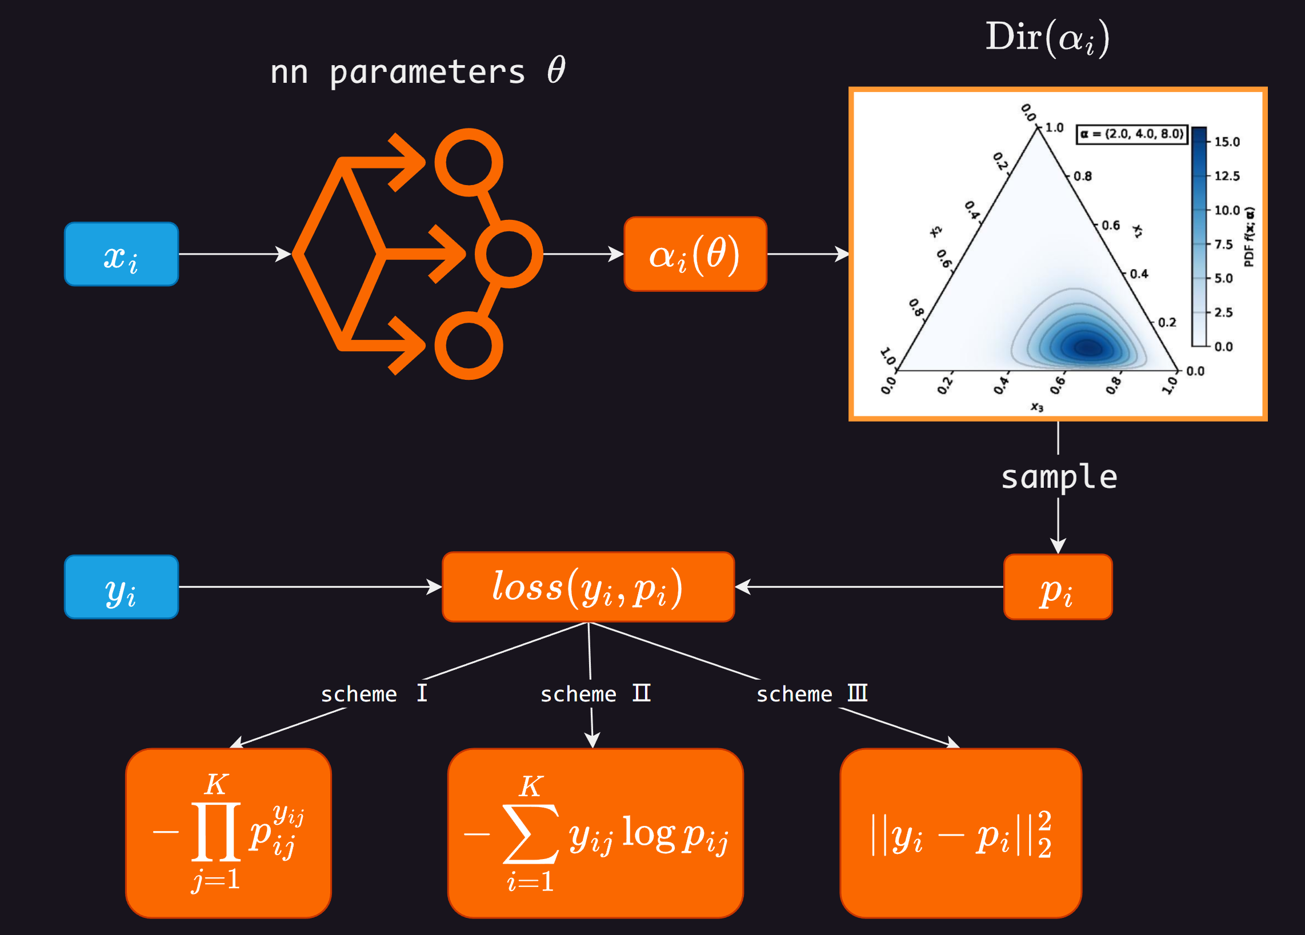
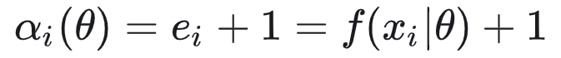
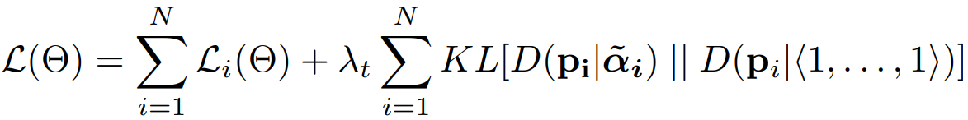
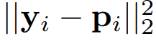
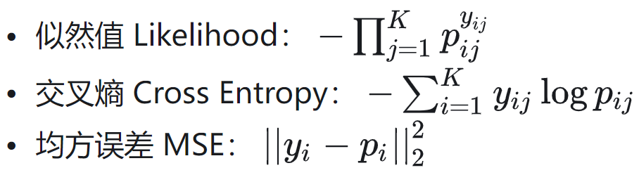
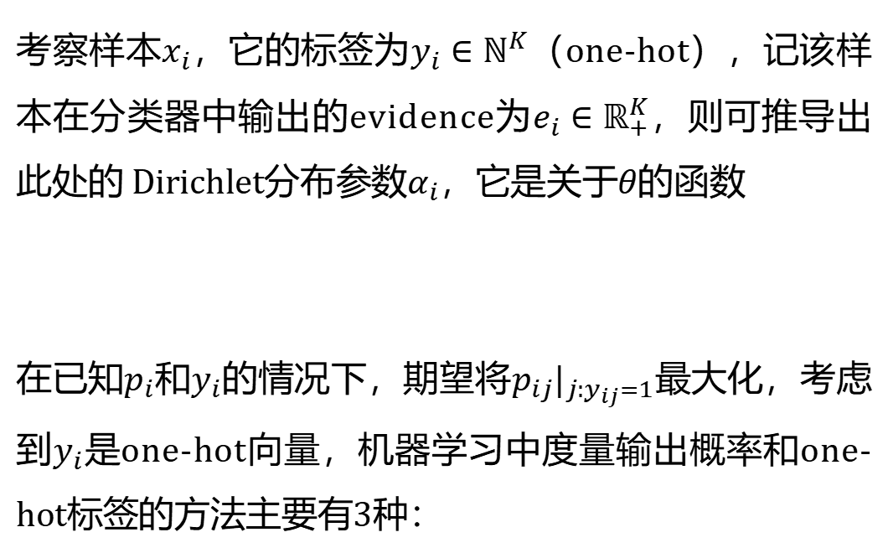
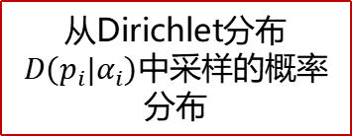
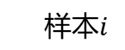
技术思路
Loss设计
考察样本$x_{i}$，它的标签为$y_{i}∈ℕ^{K}$（one-hot），记该样本在分类器中输出的evidence为$e_{i}∈ℝ_{+}^{K}$，则可推导出此处的 Dirichlet分布参数$α_{i}$，它是关于$θ$的函数
在已知$p_{i}$和$y_{i}$的情况下，期望将$p_{ij}|_{j:y_{ij}=1}$最大化，考虑到$y_{i}$是one-hot向量，机器学习中度量输出概率和one-hot标签的方法主要有3种：
样本$i$
优化ground-truth标签向量与从Dirichlet分布中采样的概率分布向量间的距离
含有ground-truth标签的one-hot向量
从Dirichlet分布$D(p_{i}|α_{i})$中采样的概率分布
Notes:
在正常的分类网络中，pi是关于模型参数θ的函数，所以直接优化pi就能完成对于θ的优化。
但是在EDL的语境下，pi 是从 Dirichlet分布中采样得到的，而 Dirichlet分布又是通过参数αi确定的，αi又是关于网络θ的函数，即存在这样的参数依赖关系

Slide 8
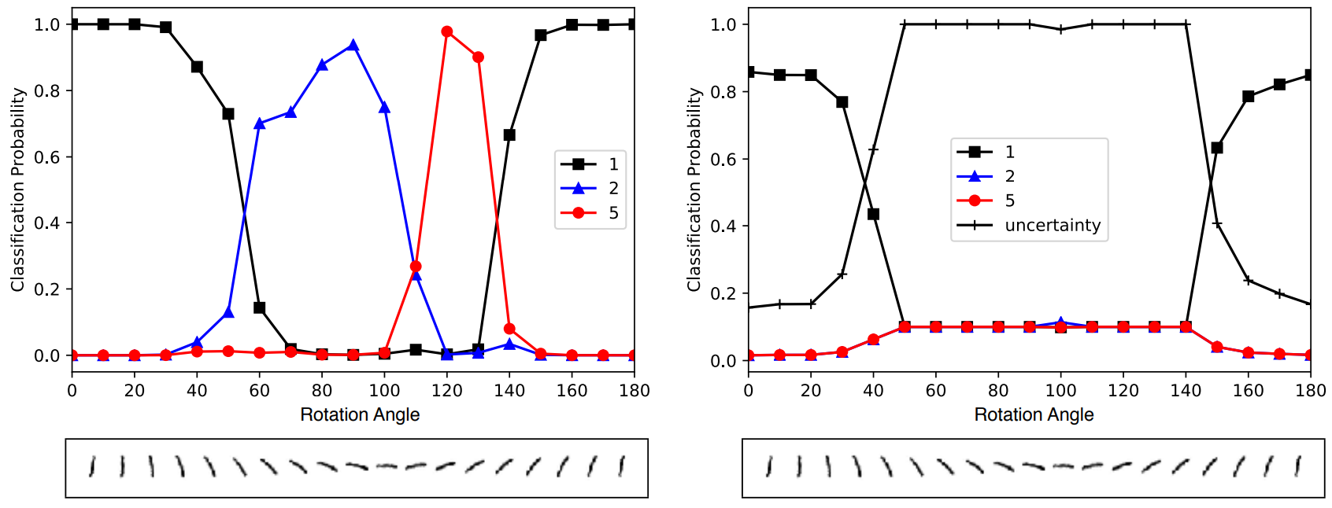
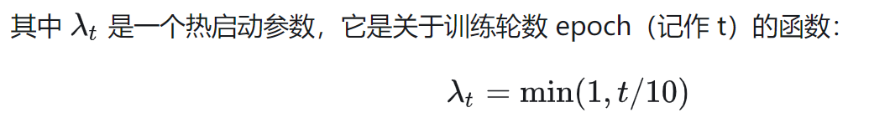
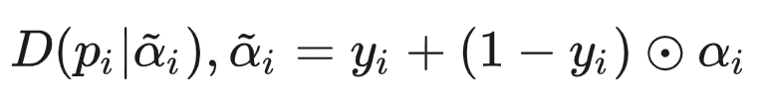
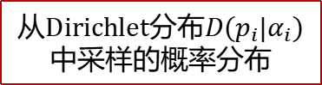
技术思路
Loss设计
均方误差损失
证据坍塌
样本$i$
含有ground-truth标签的one-hot向量
从Dirichlet分布$D(p_{i}|α_{i})$中采样的概率分布
去除参数中不平凡值的Dirichlet分布
参数全为1的Dirichlet分布，即证据为0，u为1
将标签值y与从Dirichlet 分布中采样的概率值p进行比较，从而优化预测概率分布和真实分布之间的差距变小。
为了抹除证据和概率的协变，希望生成证据的过程能够在一定的情况下坍塌，直接返回一个证据全 0 结果
假设还是有10分类任务，某样本$i$的标签向量$<1,0,⋯,0>$，经训练得到的Dirichlet分布$D(p_{i}|α_{i})$，其参数$α_{i}=<41,3,⋯,2>$，现在让${\tilde{α}}_{i}=<1,0,⋯,0>+<0,1,⋯,1>⊙<41,3,⋯,2>=<1,3,⋯,2>$，随后令$D(p_{i}|{\tilde{α}}_{i})$贴近$D(p_{i}|<1,1,⋯,1>)$，让平凡的各项证据坍塌。即希望$y_{i}$对应的那个类别的证据不变，其他的证据尽可能往“完全不可信”这个分布上去靠拢
Notes:
如果只是这么训练，会遇到一个问题，那就是这个 evidence 生成网络会变得和原本的分类器类似：该判为某类的特征，EDL也会认为这个特征的 evidence 很高，这样训练EDL就失去了意义（evidence 和 probability 协变了）。为了抹除这种协变，我们肯定希望生成 evidence 的过程能够在一定的情况下坍塌，直接返回一个 evidence 全 0 结果，即模型可以返回一个 uncertainty 为 1 的结果，告诉我们当前结果预测不可靠，此时Dirichlet分布的参数为全1。
所以我们其实希望，模型在训练的过程中，不仅可以拟合 evidence 与 label 的一致性，还能让模型和这种坍塌的模型分布靠近。也就是让模型去靠近上面这个全 1 Dirichlet分布。当然，标签给出的那个维度我们是不希望被预测为 uncertainty 的，所以我们需要过滤掉yi中不为零的那一项对应的 evidence 预测值，这一项需要保持一致，不能坍塌。所以我们希望往D(p|1) 靠近的分布不是D(p|α) ，而是D(p|~α)，也就是说，我们希望yi对应的那个类别的 evidence不变，其他的 evidence 尽可能往“完全不可信”这个分布上去靠拢，很符合直观上的感受。
机器学习中，度量分布的损失函数，最常用的就是 KL 散度，所以这一项的增加不确定性的损失函数为：

Slide 9
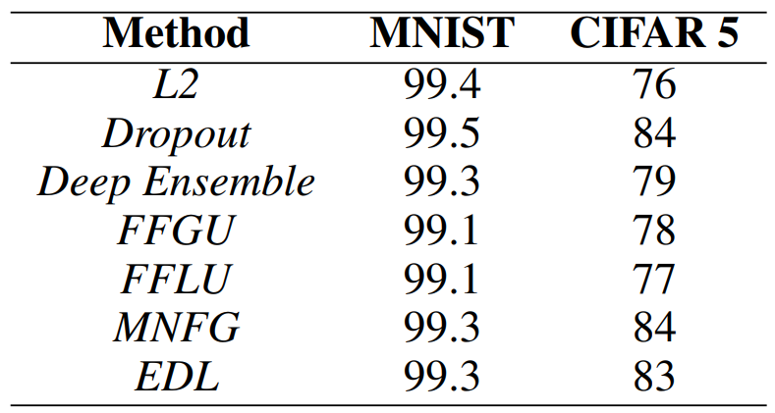
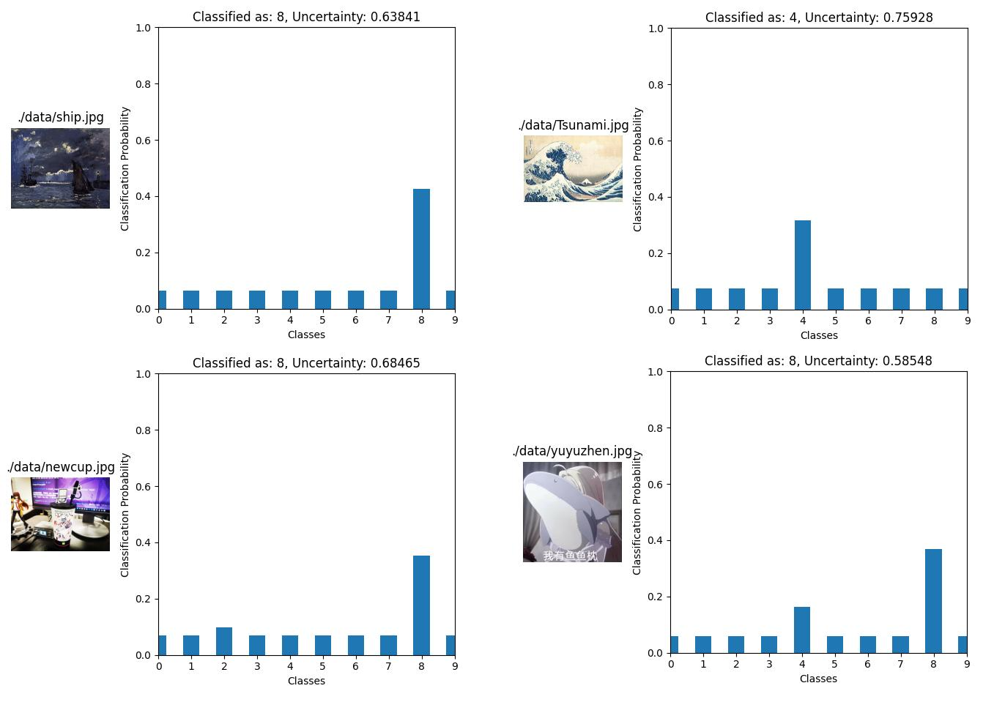
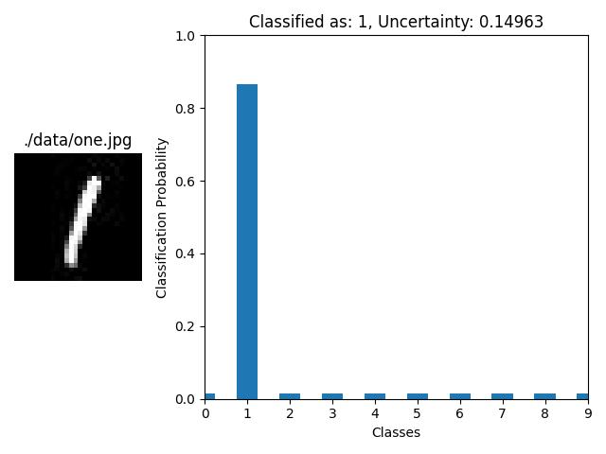
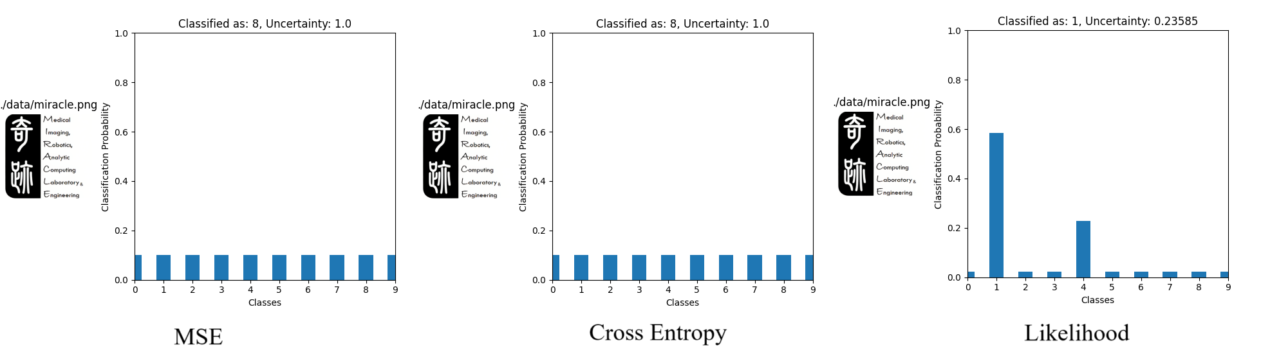
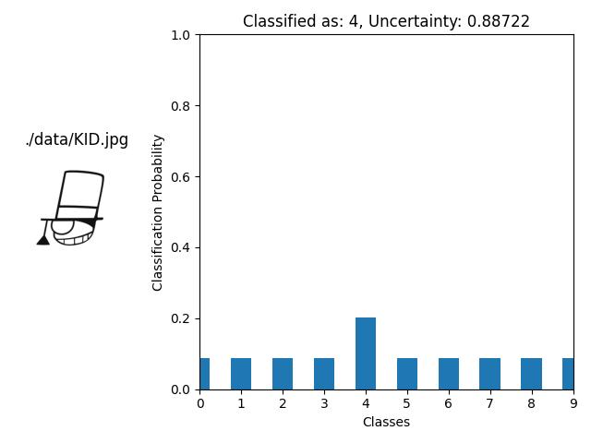
实验
成功输出样本预测的不确定性，不再“不懂装懂”
对分类性能本身没有影响
正常手写数字的不确定性很低
OOD样本的不确定性很高
不同的损失函数造成的结果差异可能会很大

Slide 10
总结和展望
证据学习的开山之作，后续所有研究的根基，理论基础很扎实，方便扩展
出现了很多样的loss设计，根据不同的任务可做改进
全文没提及OOD的字样，可能当时这个任务还不火，但是不确定性估计天然对OOD检测有效，检测指标的设计可作扩展

Slide 11
面向分布外检测的持续证据深度学习
Continual Evidential Deep Learning for Out-of-Distribution Detection
Eduardo Aguilar, Bogdan Raducanu, Petia Radeva, Joost Van de Weijer
ICCV 2023

Slide 12
主要动机
背景
可信人工智能的一个重点是能够评估预测结果的不确定性，其中证据学习（Evidential Learning）脱颖而出，因为它能够查明各种不确定性的来源，可解释性较强。
在现实系统的部署中遇到新的数据时，模型需要在获取新知识的与巩固之前训练学到的知识之间进行权衡，称为持续学习（Continuous Learning）。
问题：现有持续学习框架遵循closed-world协议
在增量式的学习过程中，分类仅限于在训练期间看到的类，测试出现OOD的新数据时会干扰原有分类
将不确定性估计引入持续学习框架的研究有，但是还没有将证据学习引入持续学习的工作

Slide 13
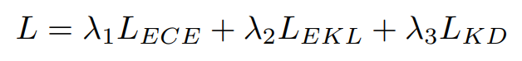
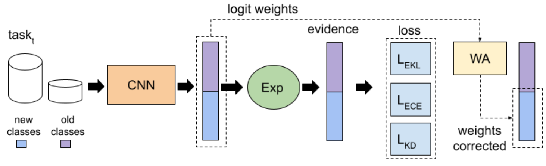
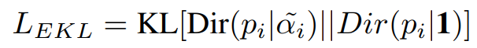
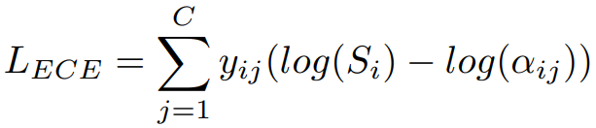
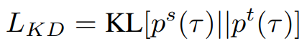
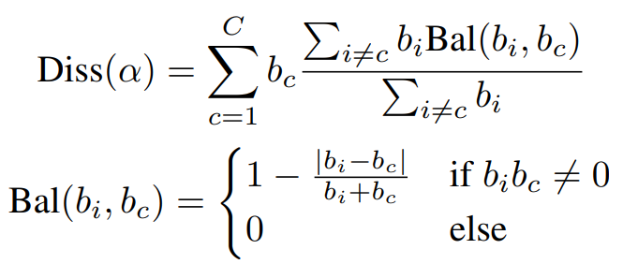
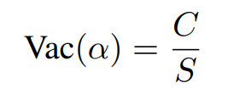
技术思路
证据学习的应用：证据学习+持续学习
loss设计
检测指标设计
Vacuity
measuring the lack of evidence
Dissonance measuring the conflict of evidences
e.g.
(b1, b2, b3, b4, u) =
(0.25, 0.25, 0.25, 0.25, 0)
尽管vacuity为0，但如果支持各自信念的信念数量相同，人们无法做出决策
Notes:
一个观点的不协调可能由相同数量的冲突证据引起，并由单例信念群体（例如，类标签）之间的差异来估计，导致决策情况中的“不确定性”。例如，给定一个基于等式(5)的四状态多项式观点(b1, b2, b3, b4, u, a) = (0.25, 0.25, 0.25, 0.25, 0.0, a)，尽管u（真空度）为零，但如果支持各自信念的信念数量相同，人们无法做出决策。

Slide 14
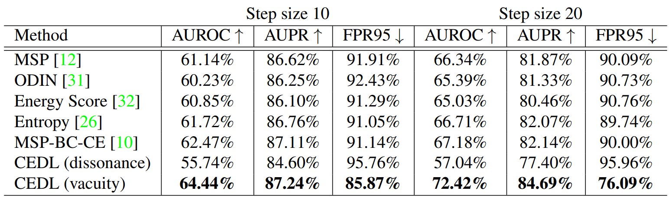
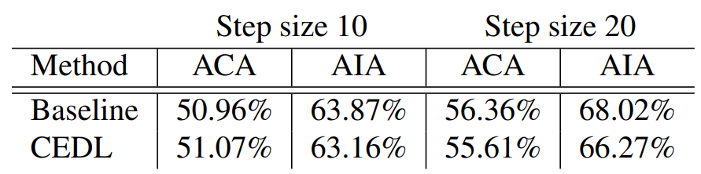
实验
OOD检测性能较强，且Vacuity和Dissonance两个指标都做了比较
分类性能没有影响

Slide 15
总结和展望
给了证据学习一个应用场景，与持续学习结合
loss设计：在证据学习loss的基础上增加了知识蒸馏的loss，
检测指标的设计：提出Vacuity和Dissonance两个检测指标
拼接感比较严重，除了第一次将二者结合外，没有自己独创的东西，且自己写的不清楚，不如直接看他参考的原文
最大的贡献是借由持续学习这个框架，将证据学习用于OOD检测摆到了明面上，然后将OOD检测指标显式化了

Slide 16
基于超观点证据深度学习的分布外检测
Hyper-opinion Evidential Deep Learning for Out-of-Distribution Detection
Jingen Qu, Yufei Chen, Xiaodong Yue, Wei Fu, Qiguang Huang
NeurIPS 2024

Slide 17
主要动机
背景
OOD检测获得关注，现有研究以post-hoc为主，主张进行事后推理生成OOD得分，但依赖于预训练模型的性能，EDL在训练时内置了不确定性估计，做OOD检测有优势
问题一：EDL框架的理论局限
EDL只捕获支持单个类别的证据，而拒绝其他类别的证据，因此无法有效地利用模糊的证据或其他可以佐证分布内多个类别的集体证据。面对不明确的样本，EDL的性能下降。
问题二：梯度消失
当数据集类别数增加时，EDL模型中全连接层的参数面临梯度消失问题，会导致一些类别的分类失败。为了缓解这个问题，Pandey等人引入了正则化技术，但是在OOD检测任务中效果并不好。

Slide 18
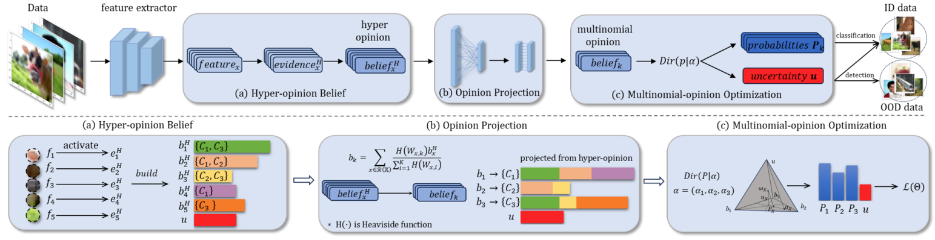
技术思路
三个模块：超观点提取模块、观点投影模块、多项观点优化模块
HEDL创新点
传统EDL

Slide 19
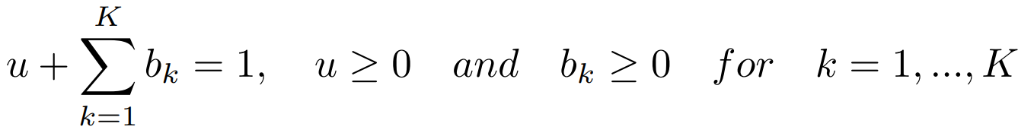







技术思路
从EDL到HEDL：超观点的形成
传统的EDL是建立在主观逻辑中领域$𝕏$内的多项观点（k项）之上的，领域$𝕏$是由K个基底张成的空间，在每个方向上有信念质量$b_{k}$表示对该观点的置信程度，以及总不确定性$u$，显然有
在HEDL中，不再以领域$𝕏$的多项观点（k项）为准，而是靠K个基底相互组合搭配超域$ℛ(𝕏)$，形成超观点（hyper-opinion）
由此导出对于某组合$x$的超信念$b_{x}^{H}$：
同样有
其中$𝒫(𝕏)$是领域$𝕏$的幂集
e.g. 一个4分类任务K=4
类别名分别为(A,B,C,D)
$x_{1}=\{A,B,C\}$
$x_{2}=\{A,C\}$
$x_{3}=\{B\}$
$x_{4}=\{D\}$
······
超观点：多个观点的组合
超证据：支撑多个观点组合的证据
超信念：支撑多个观点组合的信念质量
Notes:
通过引入超意见，可以考虑分配给组合集的模糊信念，从而更好地度量综合证据，更准确地估计不确定性。
在实践中，我们将神经网络提取的特征作为证据激活到超域中，并将其构建在超意见中，以区分鲜明的信念和模糊的信念。这允许模型在相似的分布类别中保持其模糊性，从而确保不确定性保持在低水平。

Slide 20
















技术思路
从EDL到HEDL：将超观点投影到多项观点
为便于区分，我们将超信念分为两类：支撑单一观点的超信念称为尖锐信念（sharp belief mass），支撑多项观点组合的超信念称为模糊信念（vague belief mass）。
支撑一个观点的信念，应由单一支撑它的尖锐信念和模糊信念中支撑它的一部分组成：
e.g. 一个4分类任务K=4
类别名分别为(A,B,C,D)
$x_{1}=\{A,B,C\}$
$x_{2}=\{A,C\}$
$x_{3}=\{B\}$
$x_{4}=\{D\}$
······
模糊信念
$$x∈𝒞(𝕏)$$
对尖锐信念（sharp belief mass），其尖锐信念值即为该观点的超信念值：
对模糊信念（vague belief mass）$b_{k}^{V}$，其模糊信念值为含有该观点的超信念值的一部分。
尖锐信念
$$x∈𝕏$$
支撑B的信念=${\frac{1}{3}x}_{1}$+$x_{3}$
没有先验知识的情况下等分权重
$𝒞(𝕏)$是$ℛ(𝕏)$除去$𝕏$的部分

Slide 21






一个栗子
$$b_{A}=a_{AB}b_{AB}^{H}+a_{ABC}b_{ABC}^{H}=\frac{1}{2}×0.154+\frac{1}{3}×0.115=0.115$$
$$p_{A}=\frac{0.115×26+1×1}{26}=0.154$$
$$b_{AB}^{H}=\frac{4}{4+3+2+5+8+4×1}=\frac{4}{26}=0.154$$

Slide 22

实验
以CIFAR-10为ID数据集进行训练，以SVHN, Textures, Places365为OOD数据集
进行OOD检测实验和ID分类实验
OOD检测平均成绩最好
分类也没有很差

Slide 23


实验
消融实验证明了超观点提取模块、观点投影模块的作用
EDL出现了梯度消失问题
HEDL没出现
所以成功规避了该问题
只有实验分析没有理论分析

Slide 24
总结和展望
分析了EDL本身的问题，超观点是对EDL理论的创新，虽然第二个问题就是打酱油的，但是瑕不掩瑜
在HEDL的基础上同样可以做loss、检测指标、场景的设计
超域的概念和超图似乎有可以联系的地方，虽然他们是不同的空间，但是从混沌的超空间映射到离散的多项空间的这个思想似乎可以借鉴，因为EDL和HEDL都是对单个样本进行进一步分析的，但是graph中样本相互联系，可能需要多样本同时分析
EDL的理论基础很扎实，但是下游应用任务的探索还不够，就算在CV领域也是小众方向，graph领域更是鲜有探索
之前主要关注基于能量理论的图OOD检测方法，基于EDL理论的图OOD检测方法还没有正式的文章出现

